Slide 1
Rok škôlkara v pohraničí
JARNÉ ZVYKY
Operačný program –Interreg V-A
Slovenská republika - Česká republika
Materská škola, Požiarna 1292/11 Púchov
Elokované pracovisko, Komenského 50

Slide 2
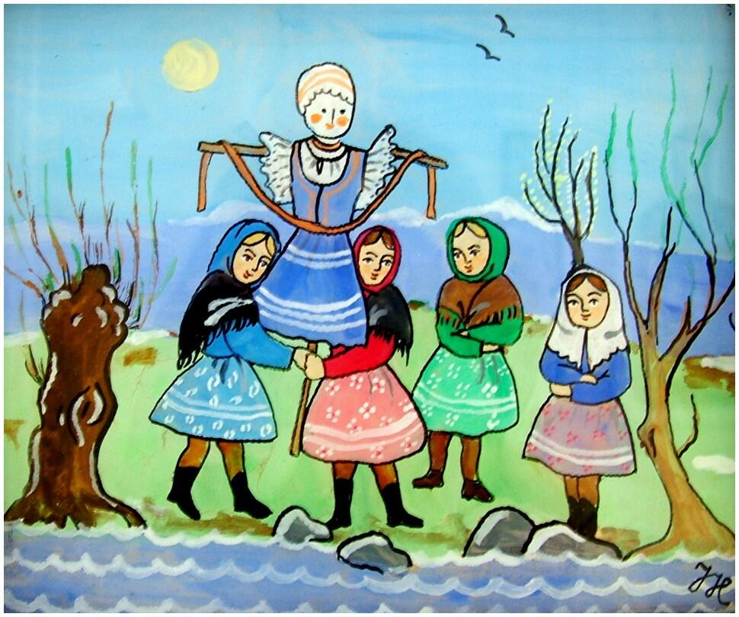
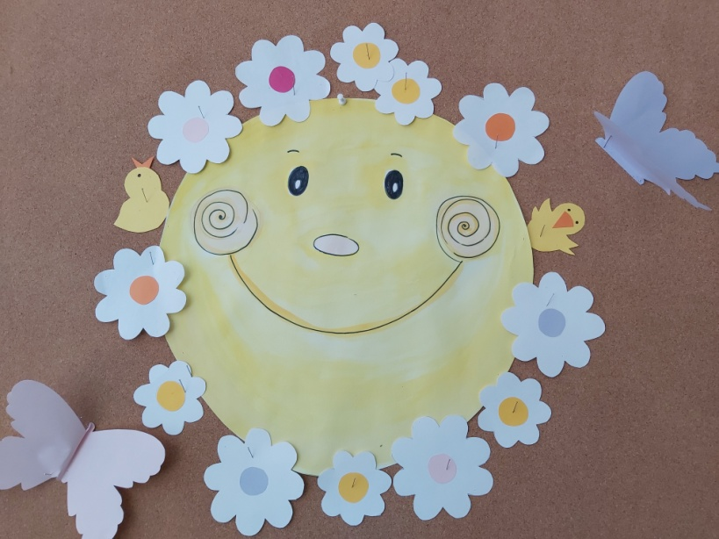
Vítanie jari
V našom meste Púchov sa každoročne koná tradičný veľkonočný jarmok, na ktorom sa deti z materských škôl prezentujú programom a majú možnosť zažiť tradíciu a atmosféru príprav na slávenie Veľkej noci. Tento rok sa jarmok neuskutočnil pre pandemickú situáciu a tak sme s deťmi z našej triedy Žabiek vyniesli Zimu - Morenu z chotára a tým privolali Jar.

Slide 3
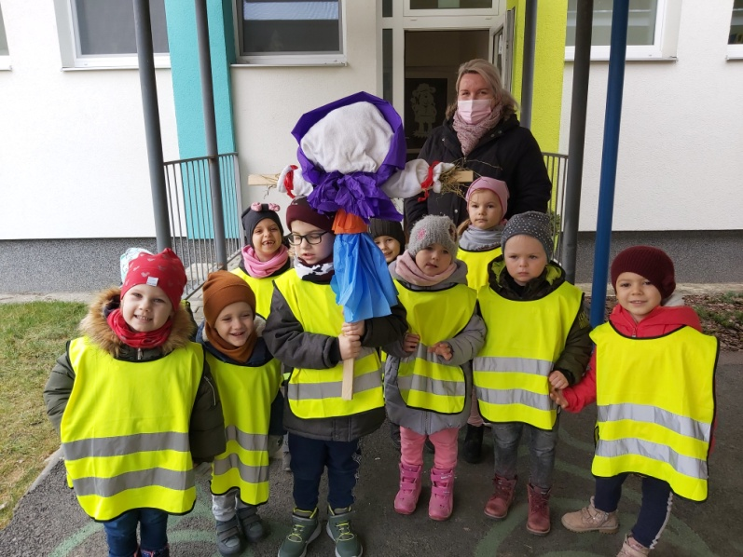
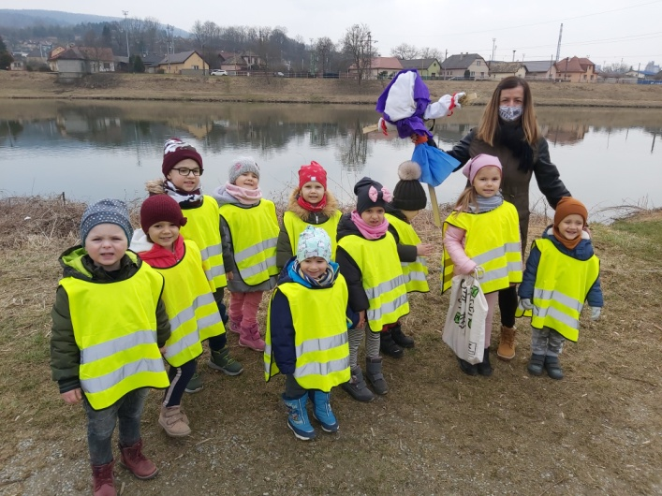
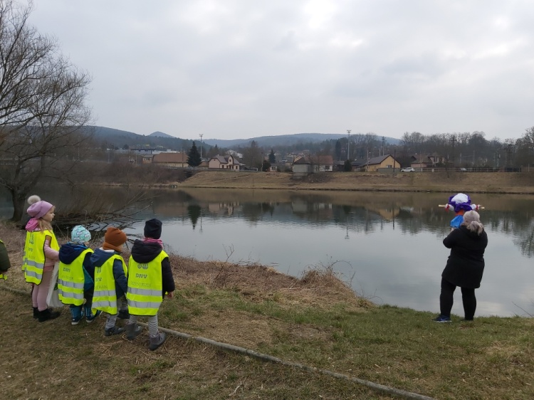
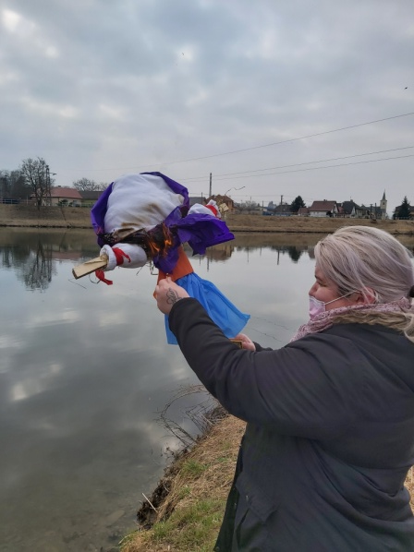
Jarné zvyky - MORENA
„Morena, Morena, kde si kľúče podela. Dala som ich Svätému Júru, aby otvoril do poľa ďúru“.
Deti sme oboznámili s podstatou tohoto starého pohanského zvyku na elelmentárnej úrovni a spoločne s nimi sme vyniesli Morenu z púchovského chotára a hodili do rieky Váh.

Slide 4
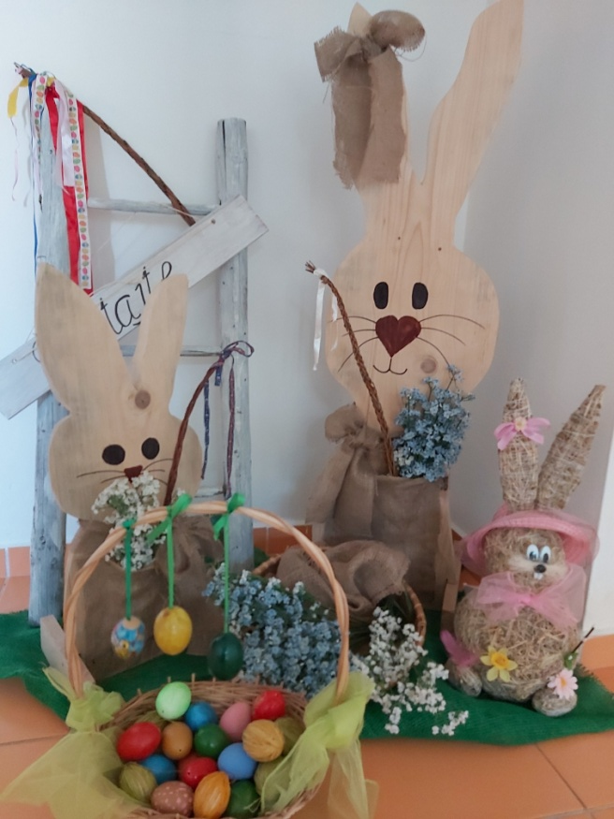
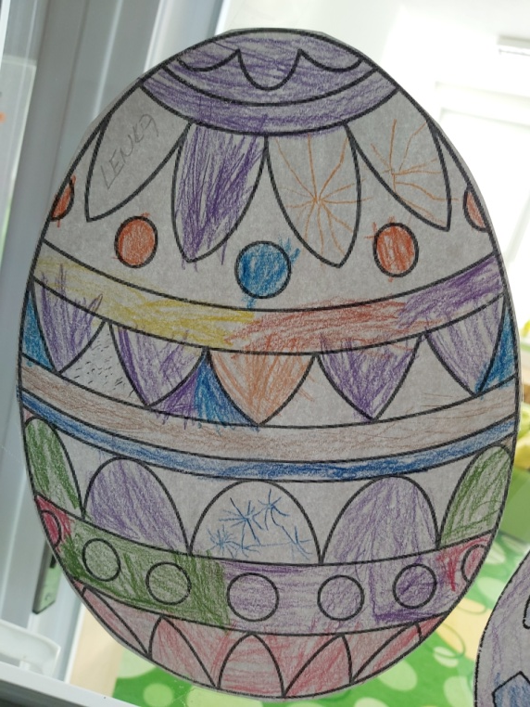
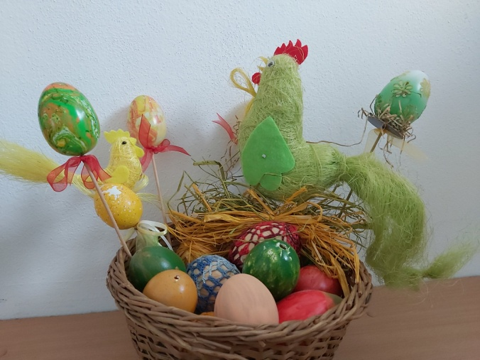
Veľká noc
Tento rok sme sa s deťmi pripravovali na Veľkú noc v obmedzených pandemických podmienkach
Vyzdobili sme triedu a priestory MŠ vlastnoručne vyrobenými kraslicami, veľkonočnými aranžmánmi, naučili sa veľkonočné vinše a piesne.

Slide 5
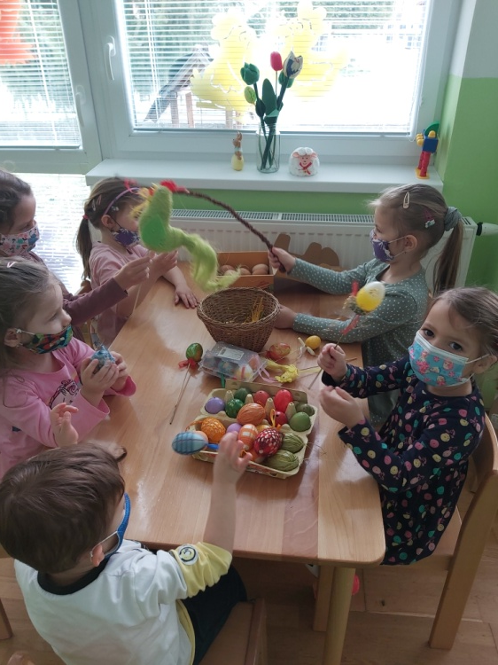
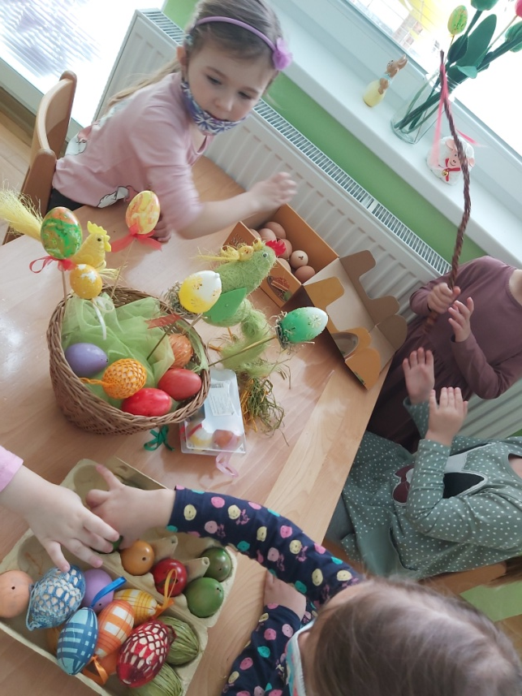
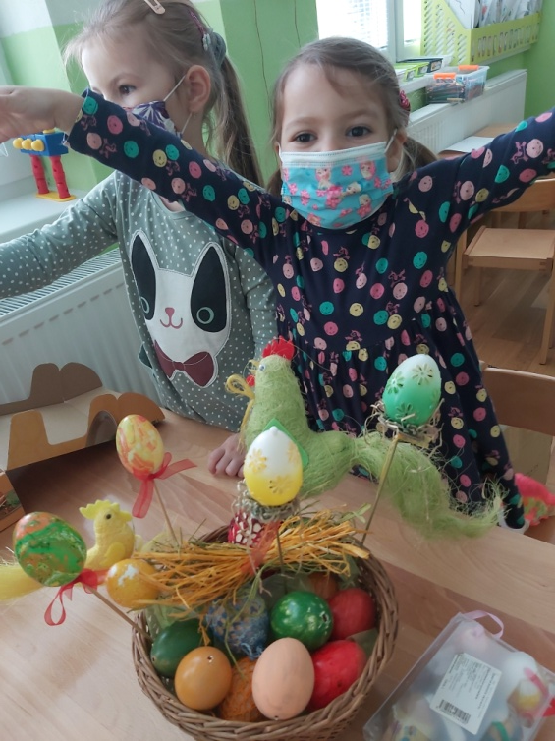
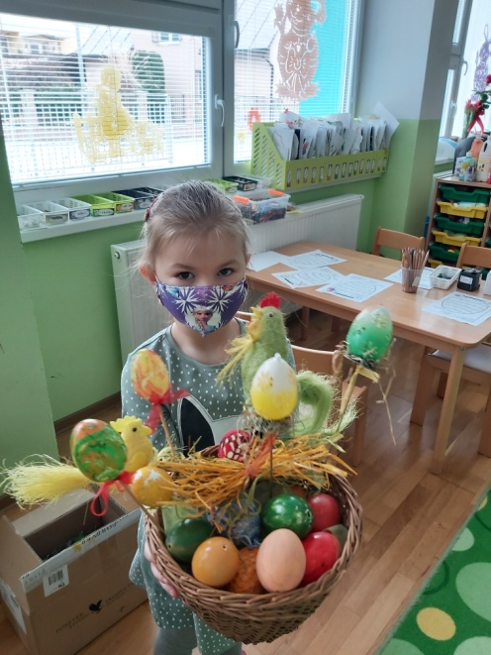
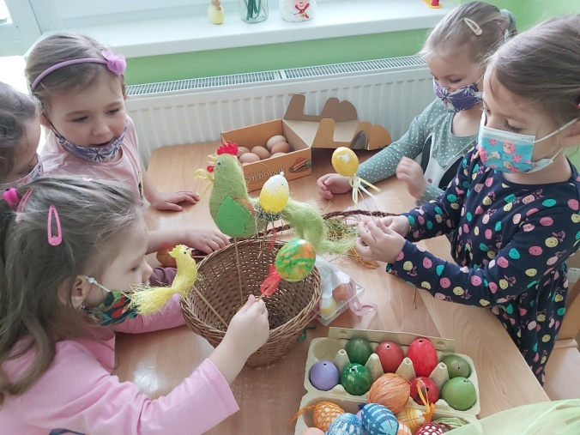
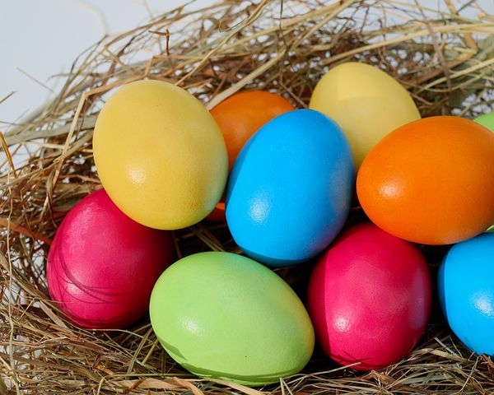
Veľkonočné tvorenie v triede žabiek

Slide 6
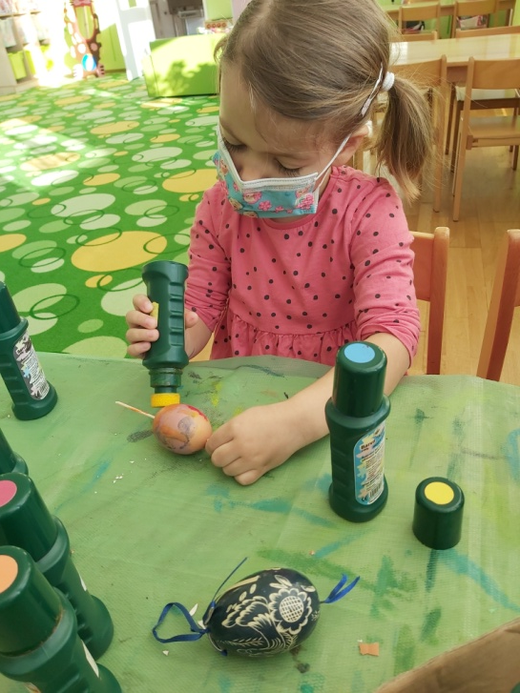
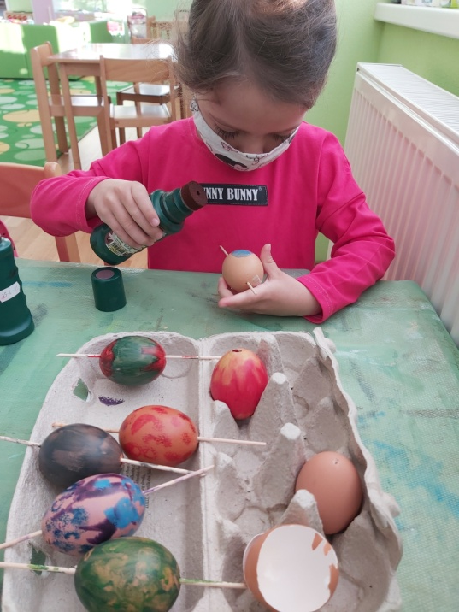
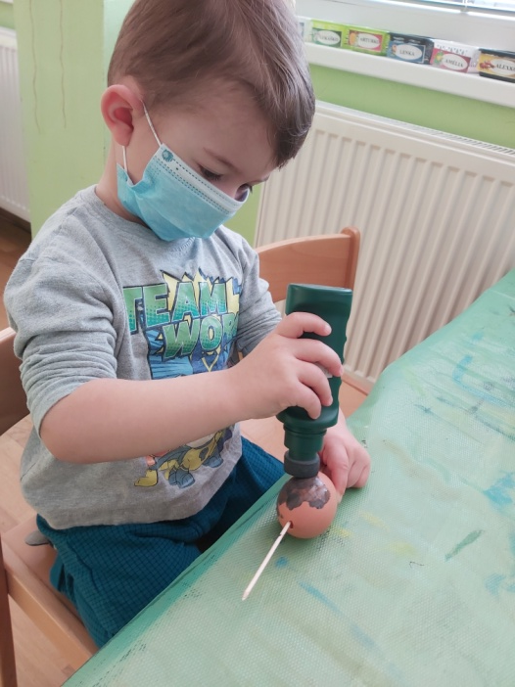
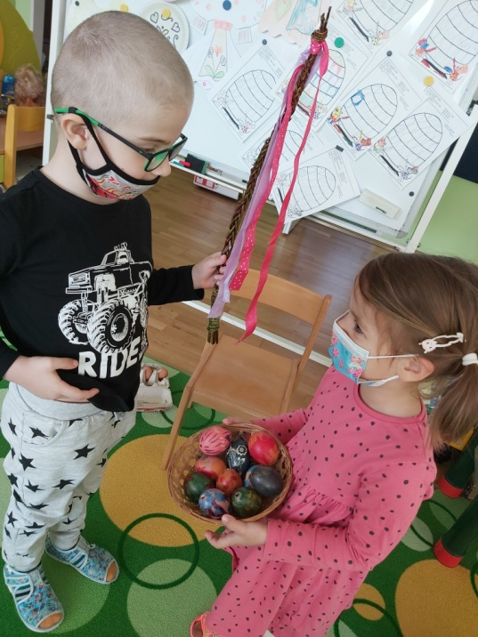
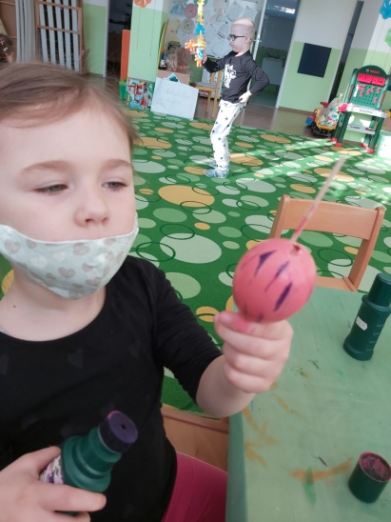

Veľkonočné tvorenie v triede žabiek

Slide 7
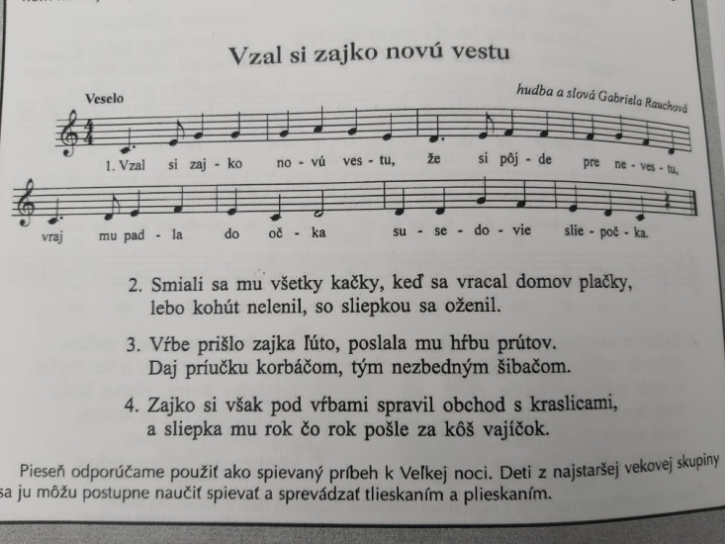
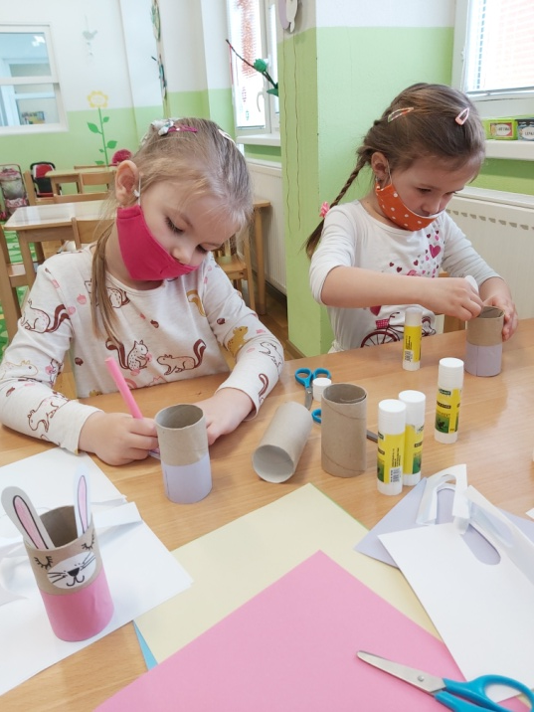
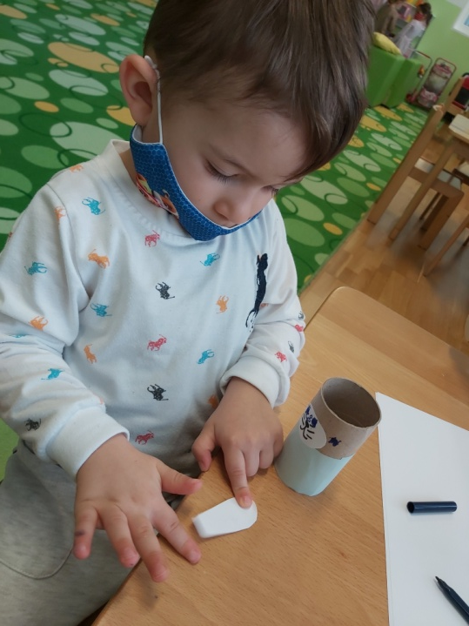
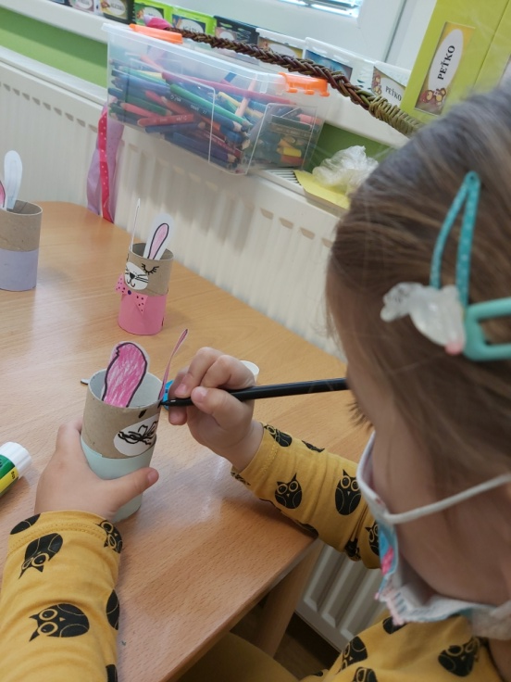
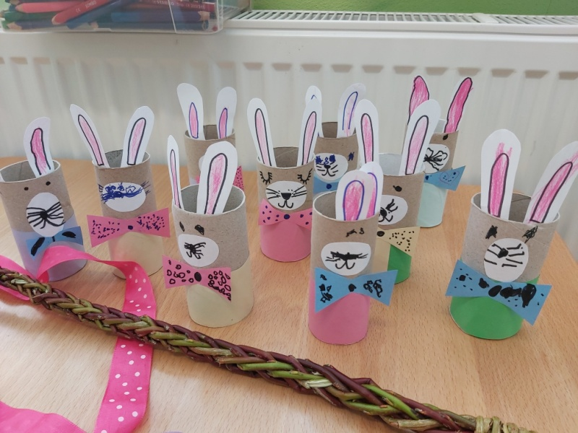
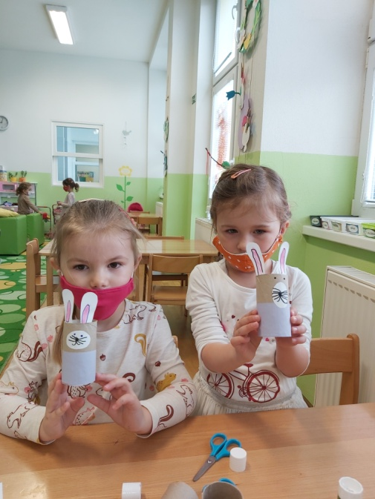
Veľkonočné tvorenie v triede žabiek

Slide 8
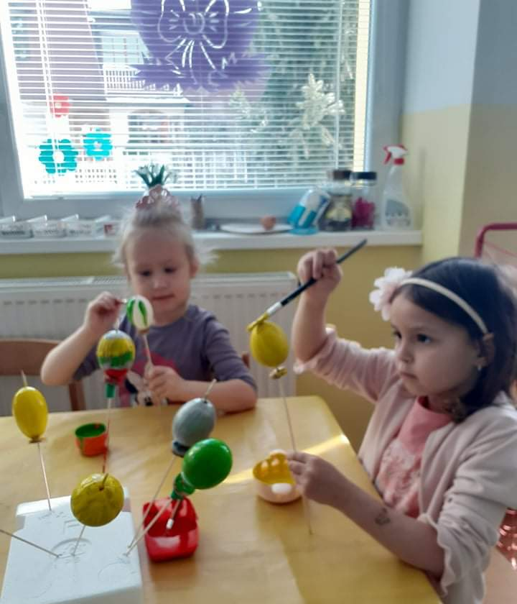
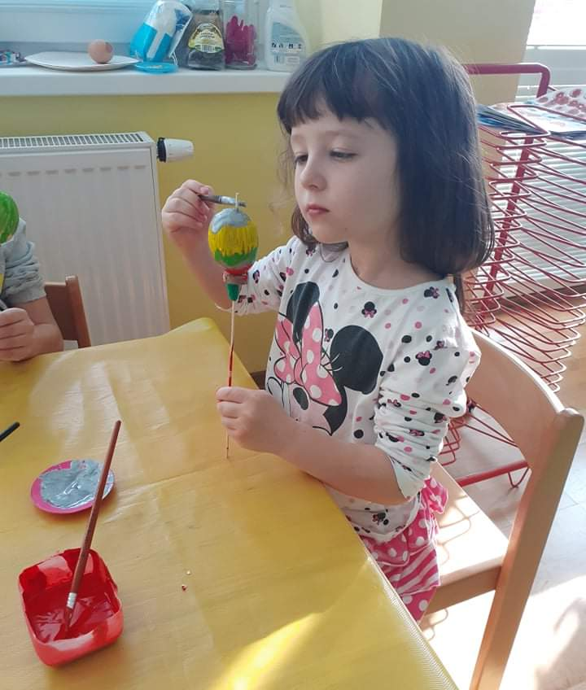
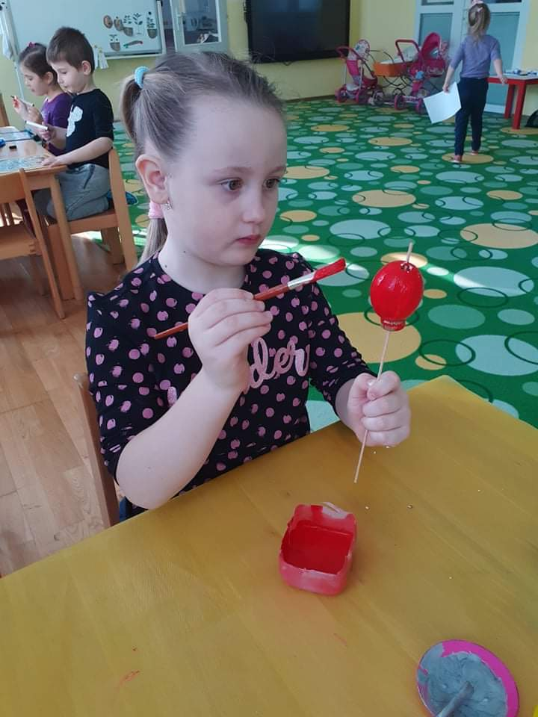
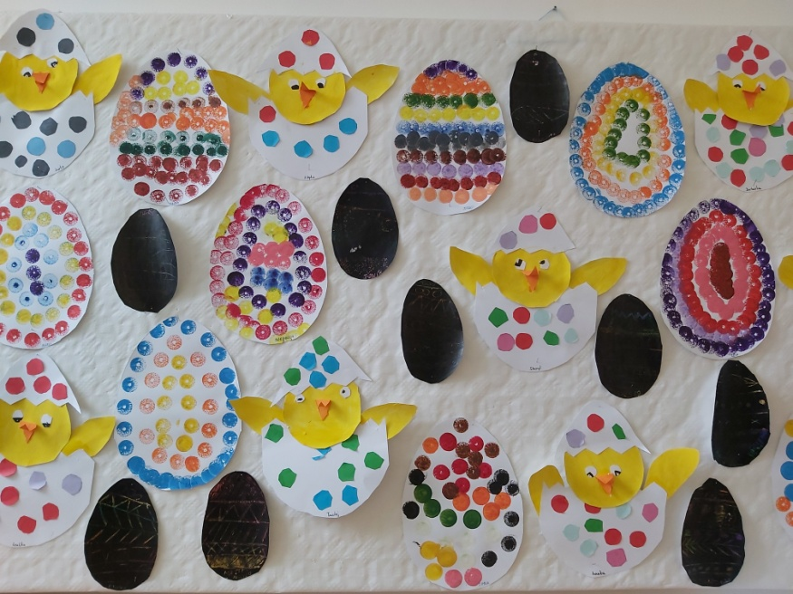
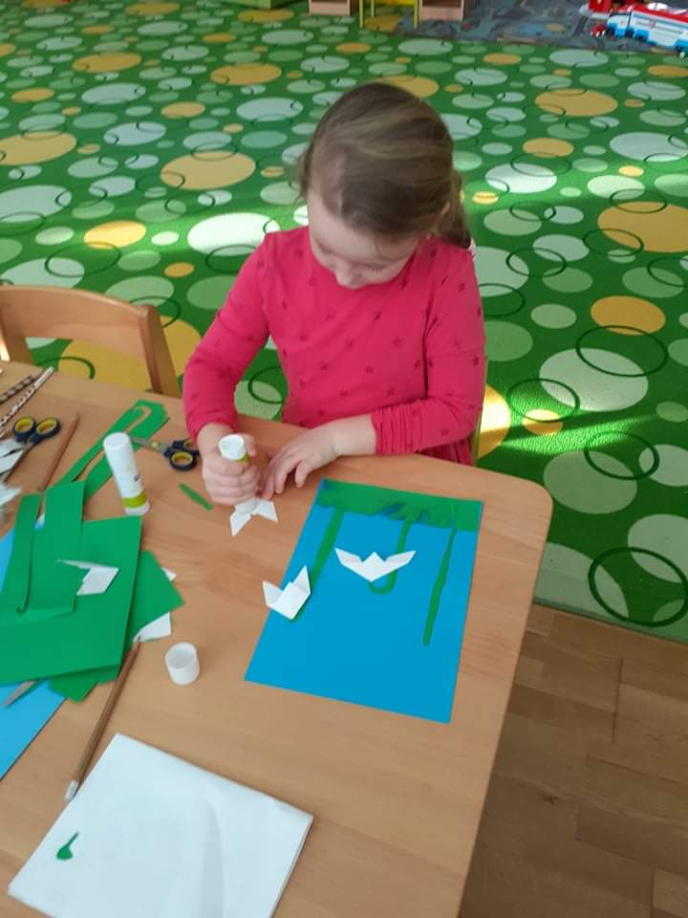
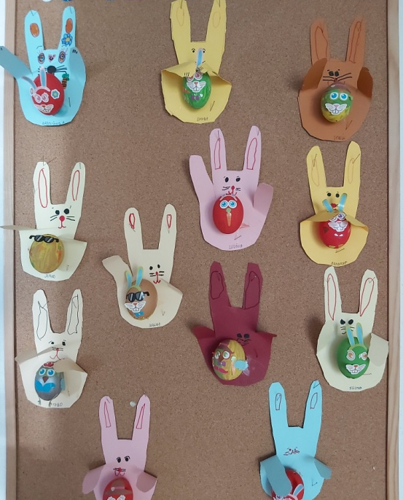
Veľkonočné tvorenie v triede slniečka

Slide 9
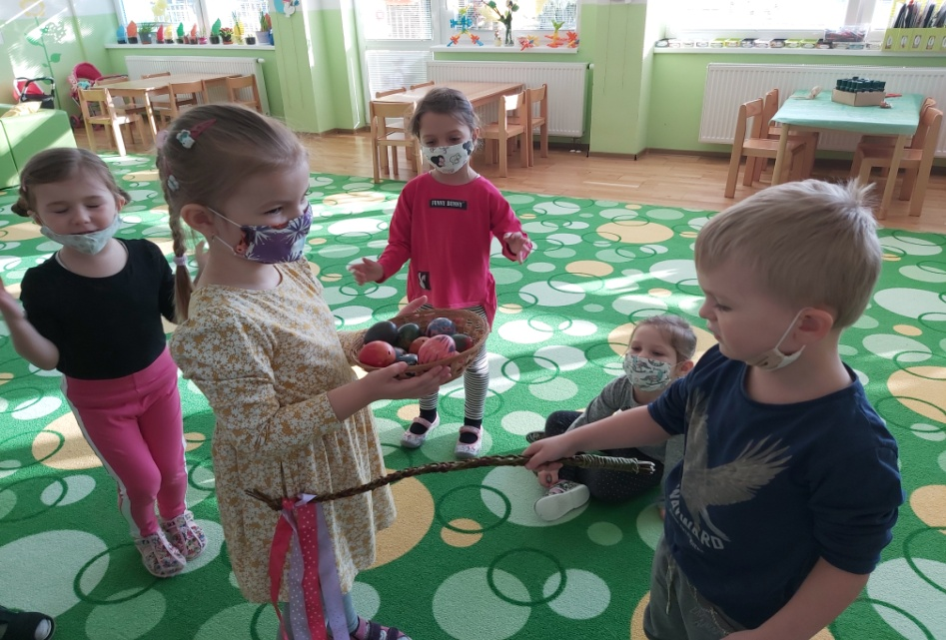
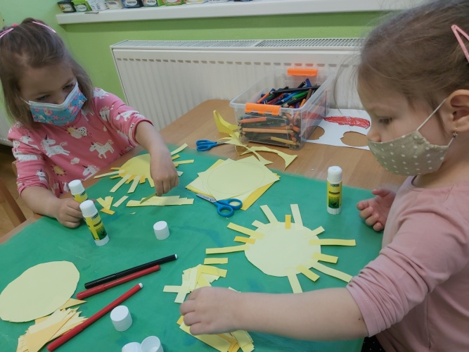
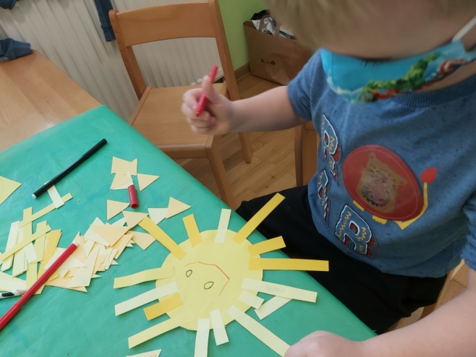
Šiby ryby mastné ryby, kus koláča od korbáča, ja chcem iba máličko, veľkonočné vajíčko.
Ďuro daj nám slnka, do nového hrnka, veď mi ti ho dáme keď sa poihráme.

Slide 10
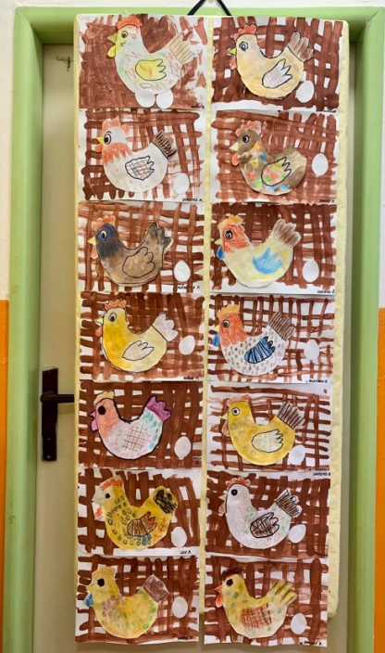
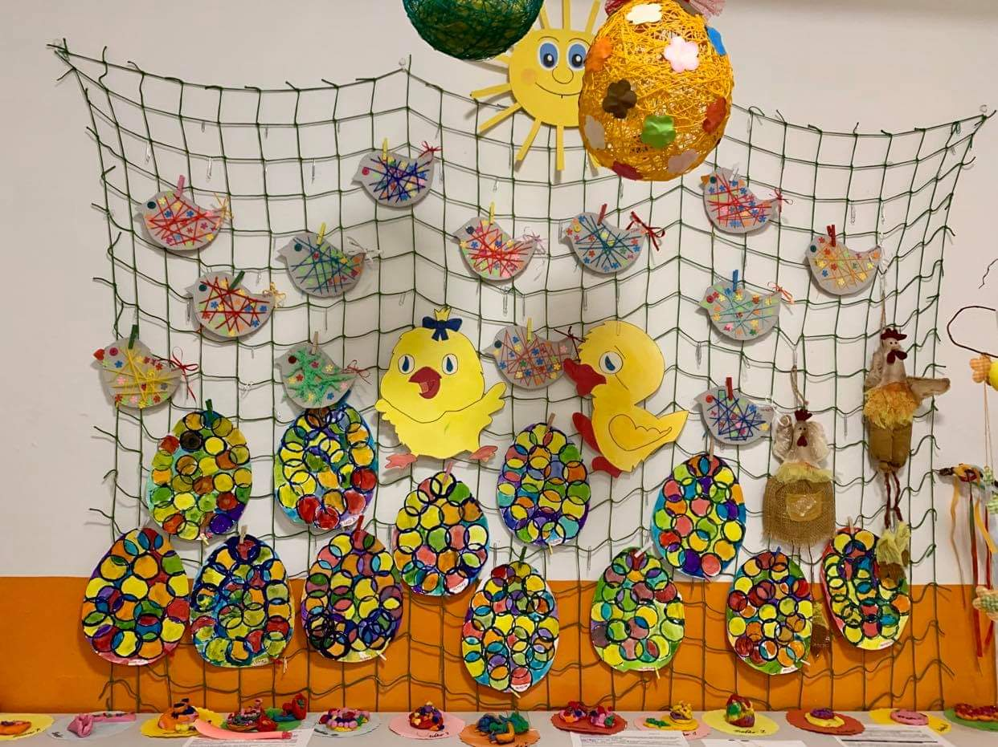
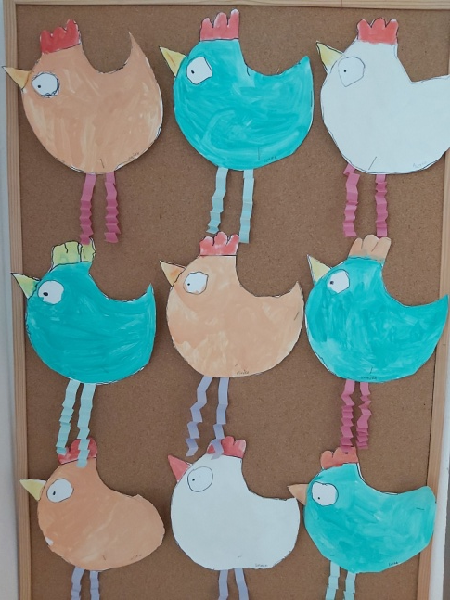
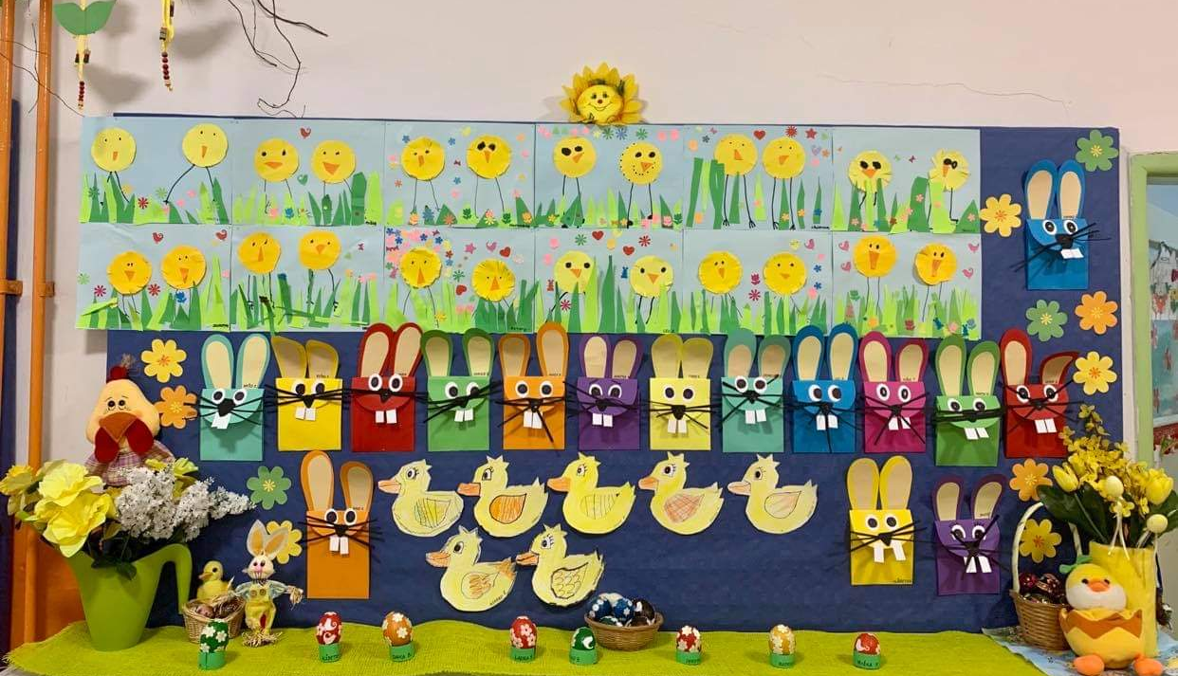
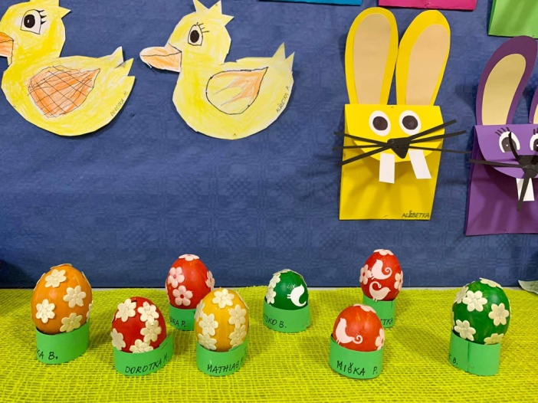
Práce detí z ostatných tried našej MŠ

Slide 11
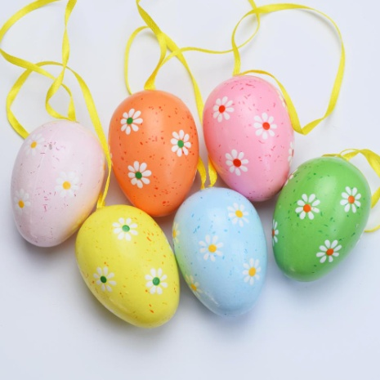
ĎAKUJEM ZA POZORNOSŤ
Vypracovala: Mgr. Adriana Čemešová
Realizátori aktivít: Katarina Tomanová, riad.školy
Mgr. Adriana Čemešová
Mgr. Jana Siekliková
Ľubica Florišová a ostatné kolegyne z MŠ

